Slide 1
Java SE
Java Foundation
Presented by
Valerio Cammarota
IBM Client Innovation Center - Italy
13/11/2023

Slide 2
Agenda
1
Introduzione a Java
4
Componenti fondamentali
2
Ambiente di sviluppo
5
Principi OOP
3
Il primo programma
6
Caratteristiche avanzate

Slide 3
Introduzione a Java
Java
Java è un linguaggio di programmazione orientato agli oggetti (OOP);
È stato creato da Sun Microsystems nel 1995 ed è disponibile gratuitamente;
È un linguaggio di programmazione fortemente tipizzato, ogni variabile ha un suo tipo;
I programmi sono costituiti da oggetti, ognuno con il proprio stato, che interagiscono tra loro;
Il codice Java, previa compilazione, viene eseguito all’interno della Java Virtual Machine (JVM);
È indipendente dalla piattaforma, un programma è compilato in un formato intermedio (bytecode) offrendo un elevato grado di portabilità;
4

Slide 4
Fase di compilazione
Java
Java è un linguaggio di programmazione compilato.
Codice Sorgente
(.java)
Compilatore Java
Bytecode
(.class)
JVM
Codice Macchina
Sistema Operativo
5

Slide 5
Vantaggi
Java
Java è facile da imparare, è stato progettato per essere facile da usare ed è facile da scrivere;
È orientato agli oggetti (OOP), ciò consente di creare programmi modulari e codice riutilizzabile;
È indipendente dalla piattaforma, è uno dei vantaggi più significativi;
Ha un meccanismo di gestione della memoria (Garbage Collector);
Meccanismi di sicurezza molto efficienti, eseguire un’applicazione Java significa isolare il codice nella JVM, senza un diretto accesso alla memoria;
Ha un’ampia community di supporto.
6

Slide 6
Ambiente di sviluppo
Java
7

Slide 7
Ambiente di sviluppo
Java
Java Development Kit – JDK: è un potente strumento che consente agli sviluppatori di creare, compilare ed eseguire applicazioni Java.
Il JDK è costituito da diversi componenti come un compilatore, una JVM, un formattatore di documentazione, un generatore di file JAR, etc. utile allo sviluppo JAVA.
È scaricabile gratuitamente dal sito della Oracle: https://www.oracle.com/java/technologies/downloads
8

Slide 8
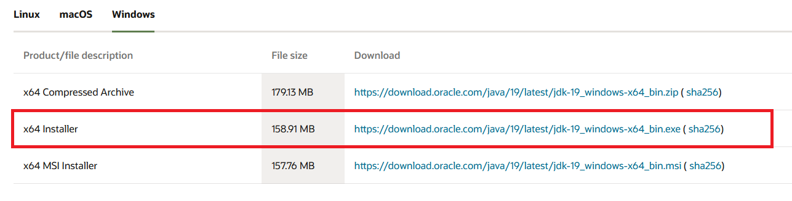
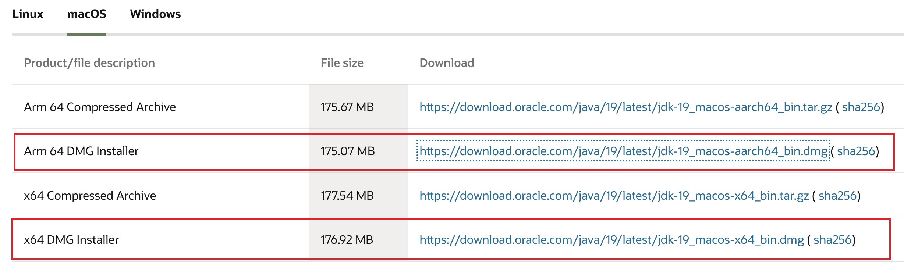
Configurazione Ambiente di sviluppo: Windows
Java
Scaricare la versione del jdk per il proprio sistema operativo.
- Per windows:
- Per macOS: Scegliere Arm 64 DMG Installer o x64 DMG Installer in base alla versione del processore
9
Notes:
Verificare come effettuare l’installazione su Linux

Slide 9

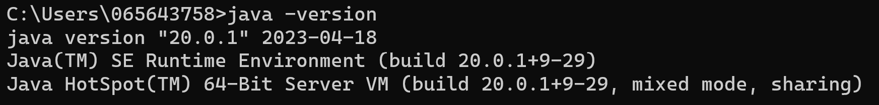
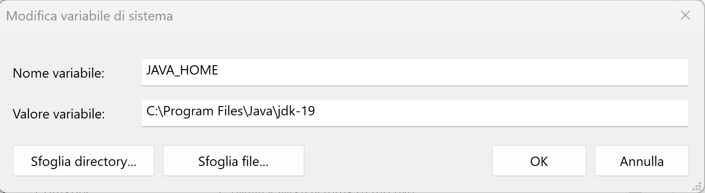
Configurazione Ambiente di sviluppo: Windows
Java
Una volta completata l’installazione si crea una cartella al seguente path:
Verificare l’installazione lanciando da terminale il comando java –version
Copiare il path in cui è stato installato Java e settare la seguente variabile d’ambiente:

Slide 10
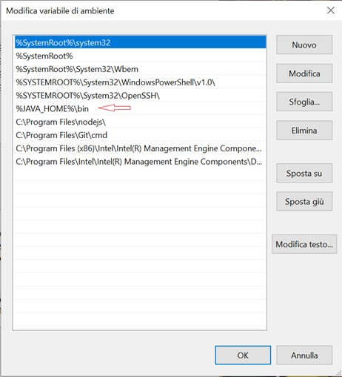
Configurazione Ambiente di sviluppo: Windows
Java
Doppio click sulla variabile di sistema Path e inserire %JAVA_HOME%\bin

Slide 11
Configurazione Ambiente di sviluppo: macOS
Java
Una volta completata l’installazione, lanciare da terminale il comando:
/usr/libexec/java_home –V
Verificare il tipo di shell utilizzata con il seguente comando:
echo $SHELL
Impostare la variabile d’ambiente JAVA_HOME con uno dei seguenti comandi (in base al tipo di shell) e riavviare il terminale:
echo export "JAVA_HOME=\$(/usr/libexec/java_home)" >> ~/.zshenv
echo export "JAVA_HOME=\$(/usr/libexec/java_home)" >> ~/.zshrc
echo export "JAVA_HOME=\$(/usr/libexec/java_home)" >> ~/.bash_profile
echo export "JAVA_HOME=\$(/usr/libexec/java_home)" >> ~/.bashrc
Impostare la variabile PATH con il seguente comando (in base al tipo ti shell):
echo export "PATH=$JAVA_HOME/bin:$PATH" >> ~/.<tipo_shell>
Verificare che le variabili siano state impostate correttamente con i seguenti comandi:
echo $JAVA_HOME
echo $PATH

Slide 12
Ambiente di sviluppo
JAVA
Per scrivere un programma Java è necessario un editor;
Troviamo due tipologie:
Editor di testo, come Notepad o VS Code;
Integrated Development Environment (IDE), come Eclipse, NetBeans, IntelliJ IDEA.

Slide 13
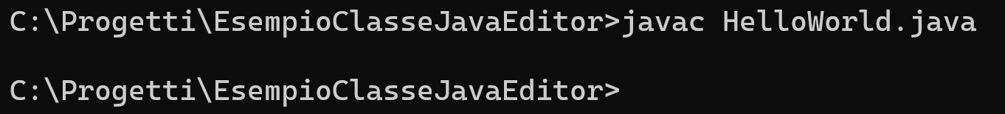
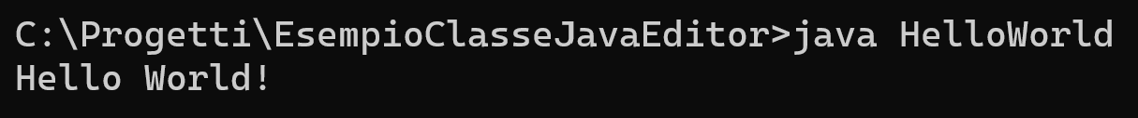
Ambiente di sviluppo: editor di testo
JAVA
Creaimo un file HelloIBMCICAcademy con estensione .java e aggiungiamo il seguente contenuto:
public class HelloIBMCICAcademy {
public static void main(String[] args) {
System.out.println("Hello IBM Client Innovation Center Java Academy!");
}
}
Apriamo un terminale e lanciamo il comando di compilazione:
javac HelloIBMCICAcademy.java
Lanciamo da terminale il commando di esecuzione:
java HelloIBMCICAcademy

Slide 14
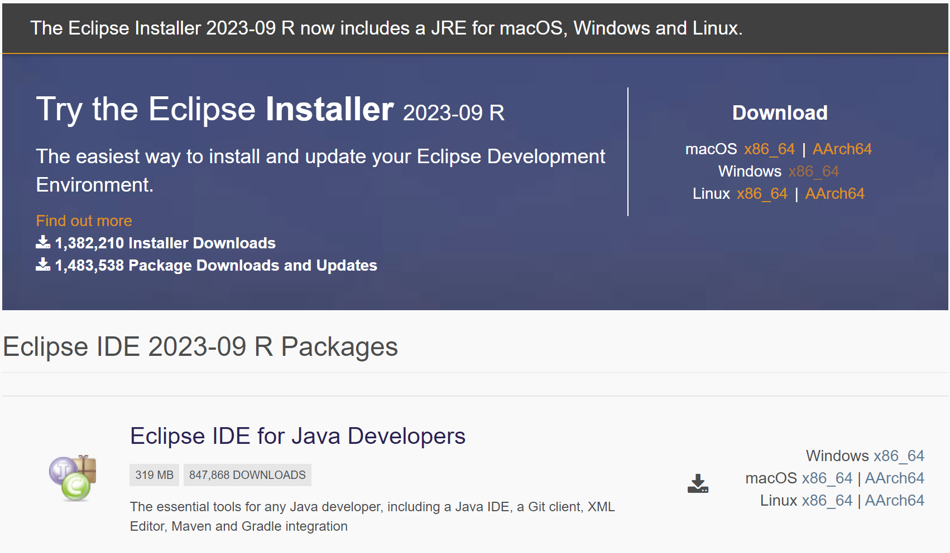
Ambiente di sviluppo: IDE Eclipse
Java
Download dell’IDE dal seguente link: https://www.eclipse.org/downloads/packages/
Per Windows scegliere x86_64;
Per macOS con processore M1/M2/M3 scegliere AArch64.
15

Slide 15
Ambiente di sviluppo: IDE Eclipse
Java
Eclipse è un ambiente di sviluppo integrato (IDE), multi-linguaggio e multipiattaforma, ed è composto da:
Workspace: uno spazio di lavoro che può contenere progetti, file e cartelle. Al lancio di Eclipse viene chiesto il workspace su cui lavorare;
Per cambiare workspace: File > Switch workspace > Other
Views: consentono di visulizzare una rappresentazione grafica dei metadati del progetto.
Per aprire una perspective: Windows > Show View > Other
Perspective: è il nome dato alla disposizione di un insieme di viste e ad un’area di editor, ognuna può essere modificata secondo le proprie esigenze;
Per aprire una perspective: Windows > Open Perspective > Other

Slide 16
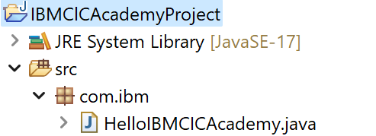
Creiamo il primo programma
Java
Aprire l’IDE Eclipse e procedere con i seguenti passi:
Creare il progetto: IBMCICAcademyProject
File > New > Other > Java Project
Aggiungere il package: com.ibm
Tasto dx su src > New > Package
Aggiungere la classe: HelloIBMCICAcademy
Tasto dx sul package > New > Class
17

Slide 17
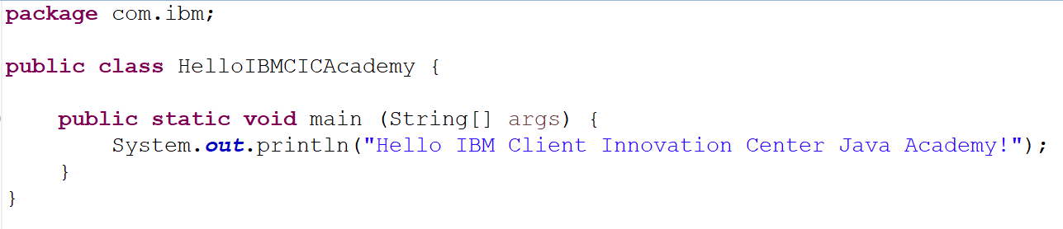
Struttura di una classe
Java
Dichiarazione import
Dichiarazione classe
Dichiarazione metodo
Statement stampa messaggio
Esecuzione: Tasto dx > Run As > Java Application
Esecuzione in debug: Tasto dx > Debug As > Java Application
18

Slide 18
Componenti fondamentali
Java
19

Slide 19
Componenti fondamentali: COMMENTI
Java
Non sono elaborati dal compilatore per la generazione del bytecode;
Commenti a riga singola:
// Invio le notifiche a tutti gli studenti
Commenti a più righe:
/*
* Metodo per l’invio delle notifiche a tutti
* gli studenti, tramite il server SMTP IBM.
*/
20

Slide 20
Componenti fondamentali: TIPI DI DATI
Java
In Java troviamo due tipologie di tipi di dati:
Primitivi: non sono oggetti, non hanno una classe associata, non possono essere estesi e non possiedono metodi;
Non primitivi e Wrapper: sono le classi custom e i wrapper dei tipi primitivi ;
Tipologia | Primitivo | Memoria utilizzata | Wrapper
Numeri interi | byte | 8bit | Byte
 | short | 16bit | Short
 | int | 32bit | Integer
 | long | 64bit | Long
Numeri floating point | double | 64bit | Double
 | float | 32bit | Float
Caratteri | char | 16bit | Character
Booleani | boolean | 1bit | Boolean
21

Slide 21
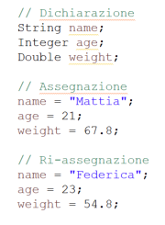
Componenti fondamentali: VARIABILI
Java
Una variabile è un’area di memoria in cui un certo tipo di dato viene immagazzinato;
Distinguiamo due fasi per l’utilizzo delle variabili:
Dichiarazione: definizione della variabile (identificatore);
Assegnazione: assegnazione di un valore alla variabile (valore);
L’identificatore della variabile può essere qualsiasi stringa, ad eccezzione delle seguenti.
try | private | enum | while | float | interface
catch | default | volatile | for | int | class
finally | protected | new | break | long | abstract
throws | public | this | continue | char | extends
throw | static | syncronized | goto | short | implements
import | final | void | if | double | return
transient | package | super | else | boolean
native | strictfp | assert | do | byte
instanceof | switch | const | case
22

Slide 22
Componenti fondamentali: OPERATORI
Java
Tipologia Operatore | Descrizione | Operatore | Esempio
Assegnazione | Assegnazione valore | = | a = 21; b = 20;
Aritmetico | Somma | + | a + b
 | Sottrazione | - | a – b
 | Moltiplicazione | * | a * b
 | Divisione | / | a / b
 | Modulo | % | a % 2
Pre/Post incremento | Pre-incremento | ++ | ++a
 | Post-incremento | -- | a++
Pre/Post decremento | Pre-decremento | ++ | --a
 | Post-decremento | -- | a--
23

Slide 23
Componenti fondamentali: OPERATORI
Java
Tipologia Operatore | Descrizione | Operatore | Esempio
Confronto | Uguale | == | int a = 20; int b = 20; a == b
 | Diverso | != | a != b
 | Maggiore | > | a > b
 | Minore | < | a < b
 | Maggiore o Uguale | >= | a >= b
 | Minore o Uguale | <= | a <= b
Logico | NOT | ! | !(a == b)
 | XOR (almeno una è vera) | ^ | ( (a > 0) ^ (b < 30) )
 | Short circuit AND | && | (a >= 10 && b <= 30)
 | Short circuit OR | || | (a > 10 || b < 30)
24

Slide 24
Componenti fondamentali: STRINGHE
Java
Sono oggetti e possono essere istanziati anche con la parola chiave new:
String academy = new String(“IBM CIC Java Academy”);
Java nè semplifica l’utilizzo consentendo l’uso come se fossero tipi di dati primitivi:
String academy = “IBM CIC Java Academy”;
Essendo una classe, String mette a disposizione una serie di metodi;
È bene ricordare che in Java, le stringhe sono oggetti immutabili, il loro stato non cambia.
Un’istanza della classe String assume un valore all’atto della creazione e non può più essere cambiato.
25

Slide 25
Componenti fondamentali: STRINGHE
Java
Esempio pratico, metodo replace() senza ri-assegnazione:
String academy = “IBM CIC Java Academy”;
academy.replace(“CIC”, “Client Innovation Center”);
È corretto questo utilizzo?
HEAP
String academy
“ IBM CIC Java Academy”
String academy2 = academy.toUpperCase()
No!
È bene ricordare che in Java, le stringhe sono oggetti immutabili.
Un’istanza della classe String assume un valore all’atto della creazione e non può più essere cambiato.
academy = academy.replace(‘CIC’, ’Client Innovation Center’);
“ IBM Client Innovation Center Java Academy”
“ IBM CIC JAVA ACADEMY”
26

Slide 26
Componenti fondamentali: STRINGHE
Java
String s = “ciao”;
s = s + “ a tutti”;
All’inizio il valore della stringa sia “ciao” e che poi venga cambiata in “ciao a tutti”.
In realtà viene creata:
una prima istanza di String con valore “ciao”;
una seconda istanza con valore “ a tutti”;
una terza istanza con valore “ciao a tutti”.
L’assegnazione fa sì che s punti alla terza istanza. La prima e la seconda istanza non hanno più riferimenti e le loro aree di memoria sono quindi recuperate dal garbage collector.
Nessuna stringa ha cambiato il proprio valore!
HEAP
String s
“ ciao”
String s
“ a tutti”
“ciao a tutti”
27

Slide 27
Componenti fondamentali: STRINGHE
Java
Metodi di uso comune della classe String
Metodo | Descrizione
substring(start, stop) | Ritorna la sotto-stringa partendo dalla posizione start alla posizione stop compresi.
trim() | Ritorna una nuova stringa con senza gli spazi iniziali e finali.
replace(x, y) | Ritorna una nuova stringa dove tutte le occorrenze di x sono sostituite con y.
toUpperCase() | Ritorna una nuova stringa con tutti i caratteri in maiuscolo.
toLowerCase() | Ritorna una nuova stringa con tutti i caratteri in minuscolo.
charAt(index) | Ritorna il carattere con indice ‘index’.
s1.equals(s2) | Confronta la stringa s1 con la stringa s2 e restituisce true se s1 e s2 sono uguali, altrimenti false. Attenzione all’utilizzo dell’operatore == Il metodo equals() effettua un confronto sul contenuto; L’operatore == verifica se entrambe le stringhe puntano alla stessa locazione di memoria.
28

Slide 28
Componenti fondamentali: STRINGHE
Java
L’oggetto String è immutabile ovvero una volta creato non può essere modificato.
Per rendere le stringhe mutabili si utilizza StringBuilder o StringBuffer che non creano nuovi oggetti inutilizzati.
Classe | Descrizione
StringBuilder | È thread-safe ovvere si si unsa nell’ambito di processi concorrenti, viene garantita la mutua esclusione.
StringBuffer | Non + thread-save, non avendo questa caratteristica, risulta essere più performate.
StringBuilder sb = new StringBuilder();
sb.append("Hello ");
sb.append("World");
StringBuffer sbuff = new StringBuffer();
sbuff.append("Hello ");
sbuff.append("World");
29

Slide 29
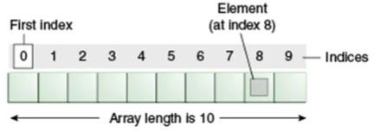
Componenti fondamentali: ARRAY
Java
È una collezione di dati omogenei, dello stesso tipo, in Java gli array, hanno una lunghezza fissa.
Gli elementi sono accessibili tramite indici interi;
L’indice di un array inizia sempre da zero;
Utilizzo di un array:
Dichiarazione: posporre (o anteporre) le parentesi quadre all’identificatore.
String[] programmingLanguages; oppure String programmingLanguages[];
Creazione: è un oggetto speciale e va istanziato con la parola chiave new, specificando la dimensione.
programmingLanguages = new String[n];
Inizializzazione: assegnare un valore agli elementi dell’array tramite l’indice.
programmingLanguages[0] = “Java”;
30

Slide 30
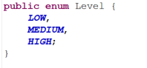
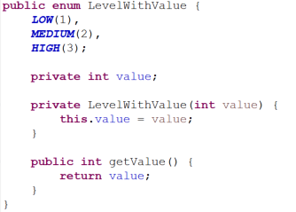
Componenti fondamentali: ENUM
Java
Rappresenta un gruppo di costanti (variabili il cui valore è immutabile).
Per la creazione si usa la parola chiave enum e al suo interno si definisce l’elenco di costanti in lettere maiuscole, separate da virgola;
Possono contenere un valore, che se non specificato è pari ad un intero (ordinal) inizializzato con la posizione della costante nell’elenco.
31

Slide 31
Costrutti condizionali
Java
32

Slide 32
Costrutti condizionali: COSTRUTTO IF
Java
Permette di prendere semplice decisioni sulla base del valore di una condizione.
La condizione è rappresentata da un’espressione booleana che può essere vera o falsa.
Sintassi if/else:
if(espressione boolena){
istruzione;
}
if(espressione boolena){
istruzione;
} else {
istruzione;
}
if (espressione boolena) istruzione1;
istruzione2;
else
istruzione3;
Operatore ternario:
(espressione boolena) ? Istruzione_true : istruzione_false;
33

Slide 33
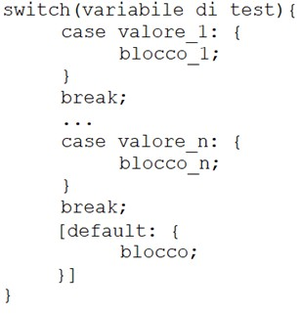
Costrutti condizionali: COSTRUTTO SWITCH
Java
Può essere un’alternativa al costrutto IF;
I blocchi di codice vengono in base al valore che assume la variabile di test;
La variabile di test può assumere valori: byte, short, char, int;
Dalle versione 7 di Java è possibile usare una stringa come variabile di test;
Parola chiave break: provoca l’immediata uscita dal costrutto:
Se non è presente verranno eseguite tutte le istruzioni appartenenti ai case;
Parola chiave default: è opzionale e serve a determinare una porzione di codice che sarà comunque eseguita quando non viene verificata nessuna clausola case.
34

Slide 34
Costrutti iterativi
Java
35

Slide 35
Costrutti iterativi: COSTRUTTO WHILE
Java
Permette di iterare un’istruzione o un blocco di istruzioni per un numero di volte, sulla base del valore di una condizione booleana, potrebbe non essere mai eseguito;
Sintassi:
[inizializzazione];
while(espressione boolena){
istruzioni;
[aggiornamento iterazione;]
}
36

Slide 36
Costrutti iterativi: COSTRUTTO DO-WHILE
Java
Simile al while, solo che la condizione viene verificata alla fine del ciclo.
Il blocco di istruzioni viene eseguito almeno una volta.
Sintassi:
[inizializzazione;]
do{
istruizioni;
[aggiornamento iterazione;]
} while(espressione boolena);
37

Slide 37
Costrutti iterativi : COSTRUTTO FOR
Java
Viene utilizzato per iterare array e liste, ed eseguire un numero fissato di istruzioni;
Sintassi:
for(inizializzazione; espressione boolena; aggiornamento){
istruzioni;
}
Dalla versione Java 1.5 è stata introdotta una versione migliorata definita foreach;
Utilizzato per iterare su tutti gli elementi di una collezione di dati (iterator);
Sintassi:
for(variabile_temporanea : oggetto iterabile){
istruzioni;
}
38

Slide 38
Gestione delle eccezioni
Java
39

Slide 39
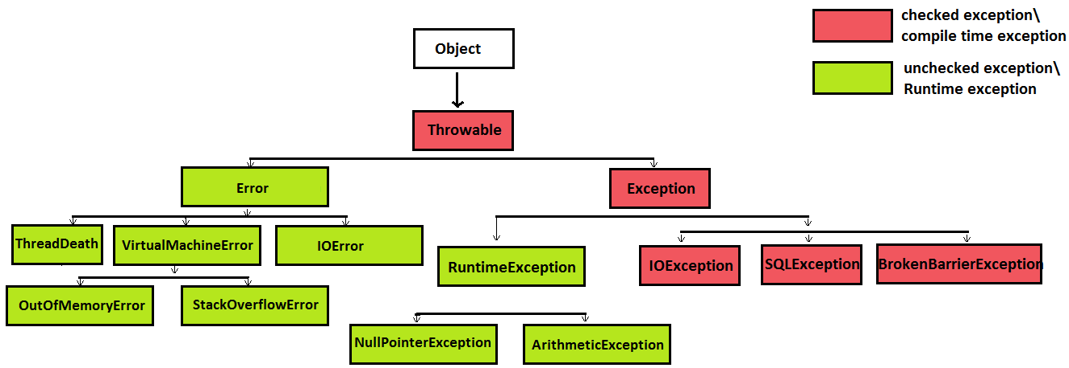
Gestione delle eccezioni
Java
In Java le eccezioni sono strutturate in modo gerarchico;
Troviamo due categorie di eccezioni:
Checked Exception: errori che possono verificasi a compile-time, sono segnalati dall’IDE;
Unchecked Exception: errori che possono verificarsi a run-time, non sono segnalati dall’IDE.
40

Slide 40
Gestione delle eccezioni
Java
In Java le eccezzioni vengono gestite grazia a speciali blocchi di gestione, definiti da tre istruzioni:
L’istruzione try consente di definire un blocco di codice;
L’istruzione catch consente di catturare eventuali eccezioni;
L’istruzione finally viene eseguito indipendentemente del try/catch, è sempre eseguito per ultimo.
try {
System.out.println(“Blocco try...");
int x = 1, y = 0;
int result = (x / y);
System.out.println(result);
} catch (Exception e) {
System.out.println(“Blocco catch...");
} finally {
System.out.println(“Blocco finally...");
}
41

Slide 41
Componenti fondamentali: LIBRERIA STANDARD
Java
Java possiede un’enorme libreria di componenti standard, chiamate classi, organizzate in package;
java.io: che contiene le classi per realizzare l’input e l’output in Java;
java.util: contiene classi di utilità (es. java.util.Date);
java.lang: contiene le classi core del linguaggio (es. System e String);
Viene importato automaticamente dal compilatore;
Per usare una classe di una libreria, è necessario importarla usando la parola chiave import:
import java.util.Date;
Per importare tutte le classi del package, si usa la notazione:
import java.util.*;
https://docs.oracle.com/javase/10/core/java-core-libraries1.htm
https://docs.oracle.com/javase/8/docs/api/
42

Slide 42
Componenti fondamentali: CLASSI E OGGETTI
Java
Object Oriented Programming (OOP) è paradigma di programmazione in cui i programmi sono organizzati attraverso un insieme di oggetti, ognuno dei quali è un’istanza di una classe.
Le classi sono parte di una gerarchia di entità collegatre tra loro mediante una relazione di ereditarietà.
Troviamo tre concetti fondamentali:
OOP utilizza un insieme di oggetti;
Ogni oggetto è istanza di una classe;
Ogni classe è legata alle altre attraverso una relazione detta di ereditarietà.
Se in un programma manca anche solo una di queste caratteristiche, non lo si può definire object-oriented.
Notes:
Inserire esempio di classe e oggetto prendendo spunto da https://slanzetta.blogspot.com/2015/06/v-behaviorurldefaultvmlo.html

Slide 43
Componenti fondamentali: CLASSI E OGGETTI
Java
Una classe Java è la definizione di un tipo di oggetto;
Una classe specifica il tipo che assumerà l’oggetto della classe;
In una classe si definiscono:
le variabili (variabili d’istanza) o attributi di una classe;
i metodi utilizzati per manipolare lo stato dell’oggetto.
public class Persona {
private String nome;
private String cognome;
private Integer eta;
public String getNome(){
return this.nome;
}
}
44

Slide 44
Componenti fondamentali: ISTANZA DI UNA CLASSE
Java
Per istanziare una classe Java si utilizza la parola chiave new;
Persona p = new Persona(); //crea un oggetto p istanza della classe Persona;
Vengono predisposte tutte le variabili di istanza all’interno dell’oggetto creato;
Viene restituito un riferimento all’indirizzo di memoria dell’oggetto creato;
L’istruzione = assegna il riferimento dell’oggetto alla variabile p (un puntatore).

Slide 45
Componenti fondamentali: VARIABILI DI UNA CLASSE
Java
In una classe Java le variabili sono costituite da:
Modificatori d’accesso: private, protected, public;
Tipo di dato: String, Integer, int, ecc..;
Nome della variabile: nome con cui utilizzare la variabile;
Inizializzazione: valore con il quale inizializzare la variaible;
L’inizializzazione per i tipi primitivi (int, double, boolean, char, short...) è obbligatoria
L’inizializzazione per i tipo wrapper o custom è facoltativa.
Tipo
Valore
public String academy = “IBM CIC Java Academy”;
Modificatore
Nome
46

Slide 46
Componenti fondamentali: METODI DI UNA CLASSE
Java
Consentono di manipolare lo stato di un oggetto;
Gli oggetti utilizzano i metodi per comunicare tra loro;
Evitano la duplicazione del codice e né favoriscono il riuso.
Tipo di ritorno
Modificatore
Parametro
public String say(String messaggio){
String messaggioCompleto = “Hello, “ + messaggio; // variabile locale al metodo
return messaggioCompleto;
}
47

Slide 47
Componenti fondamentali: PASSAGGIO PARAMETRI
Java
Troviamo due modalità per il passaggio dei parametri in Java;
Passaggio per valore, al metodo viene passata una copia dell'argomento;
Passaggio per riferimento (o reference), al metodo viene passato l'indirizzo di memoria.
/**
* Passaggio per valore.
* @param lato
**/
public int calcolaAreaQuadrato(int lato){
int area = (lato * lato);
return area;
}
/**
* Passaggio per riferimento.
* @param quadrato
**/
public void calcolaAreaQuadrato(Quadrato quadtrato){
int area = (quadrato.getLato() * quadrato.getLato());
quadrato.area = area; //area è un attributo public
}
48

Slide 48
Componenti fondamentali: COSTRUTTORI
Java
È un metodo speciale di una classe Java che ha lo stesso nome della classe e non ha un tipo di ritorno;
Il compilatore Java inserisce automaticamente un costruttore di default se non definito esplicitamente.
Tutti gli oggetti hanno almeno uno, ma possono esserci più un costruttori;
Viene utilizzato per l’inizializzazione le variabili d’istanza;
Può avere una lista di parametri;
public class Quadrato {
public int lato;
public int area;
public Quadrato() {
// Costruttore vuoto - default
}
public Quadrato(int lato) {
this.lato = lato;
}
}
this si usa davanti per evitare problemi di ambiguità con le variabili locali;
scope differenti.
49

Slide 49
Componenti fondamentali: MODIFICATORI
Java
Il modificatore (detto anche scope, visibilità) è una parola chiave che può cambiare il significato di una componente Java. Si antepone alla dichiarazione di una componente.
Modificatore | Classe | Attributo | Metodo | Costruttore | Visibilità
private | NO | SI | SI | SI | Visibile solo all’interno della stessa classe. È il modificatore d’accesso più restrittivo.
protected | NO | SI | SI | SI | Visibile solo dalle classi dello stesso package e dalle sottoclassi.
default | SI | SI | SI | SI | Visibile dallo stesso package e dalle sottoclassi se sono nello stesso package. È la visibilità assegnata di default se non viene specificato nulla.
public | SI | SI | SI | SI | Visible da qualsiasi classe del programma. È il modificatore d’accesso più permissivo.
abstract | SI | NO | SI | NO | -
final | SI | SI | SI | NO | -
static | NO | SI | SI | NO | -
50

Slide 50
Principi OOP
Java
51

Slide 51
Principi OOP
Java
Il paradigma di programmazione orientato agli oggetti, in Java si basa su tre concetti chiave.
Incapsulamento: consente di conservare lo stato di un oggetto, consentendone l’aggiornamento solo attraverso i metodi public messi a disposizione:
Ereditarietà: proprietà di una classe di estendere un’altra classe, eredidantone alcune proprietà e comportamenti;
Polimorfismo: proprietà di un’oggetto, in particolare dei sui metodi, di assumere comportamenti differenti in base ai parametri con il quale viene invocato.
52

Slide 52
Principi OOP: INCAPSULAMENTO
Java
L’incapsulamento si ha quando l’oggetto mantiene il suo stato privato all’interno della classe. Altri oggetti non hanno accesso diretto a questo stato, ma possono accedervi, o modificarlo utilizzando le funzioni pubbliche, chiamate anche metodi;
L’incapsulamento si basa sul concetto che le variabili di una classe dovrebbero essere accessibili solo attraverso l’utilizzo dei suoi metodi;
Questo principio, in java, si traduce nel rendere i dati delle classi non visibili dall’esterno, quindi private, e creare dei metodi pubblici delegati all’accesso ad essi: getter e setter.
public class Persona {
private String cognome;
private String nome;
private int eta;
public String getCognome() {
return cognome;
}
public void setCognome(String cognome) {
this.cognome = cognome;
}
}
53

Slide 53
Principi OOP: EREDITARIETA’
Java
L'ereditarietà consente di creare classi (classe derivata) che riutilizzano, estendono e modificano il comportamento della classe estesa (classe base).
Si traduce nell’utilizzo della parola chiave extends;
In Java è consentito estendere una sola classe, per realizzare l’ereditarietà multipla si utilizzano le interfacce;
Se una classe estende un’altra, eredita solo i suoi membri non privati, per ovviare a questo si può usare il modificatore protected;
Concetto di HAS and IS: utilizzo ed estenzione.
// Superclasse
public class FormaGeometrica {
protected String nome;
protected int area;
}
// Triangolo IS FormaGeometrica
public class Triangolo extends FormaGeometrica {
private int base;
private int altezza;
}
// Collazione HAS Quadrato, Triangolo
public class Collezione {
private Quadrato quadrato;
private Triangolo triangolo;
}
54

Slide 54
Principi OOP: POLIMORFISMO
Java
Il polimorfismo indica l'attitudine di un oggetto a mostrare più implementazioni per una singola funzionalità.
Viene realizzato in due modi distinti:
Override: è la possibilità che hanno le sottoclassi di ridefinire un metodo della superclasse, la firma del metodo non cambia, cambia solo l’implementazione;
Overloading: nella stessa classe possono esserci metodi con lo stesso nome, ma con parametri differenti la firma del metodo cambia.
Tipologia | Compile Time | Run time | Descrizione
overriding | NO | SI | Utilizzato per implementare il polimorfirmo dinamico a Runtime, è principalmente utilizzate ridefinire uno specific comportamento che altrimenti è fornito dalla sua superclasse.
overloading | SI | NO | Utilizzato per implementare il polimorfismo statico a Compile Time, è principalmente utilizzato per estendere la leggibilità del programma.
55

Slide 55
Principi OOP: OVERLOAD
Java
Nella stessa classe possono esserci metodi con lo stesso nome, ma con parametri differenti;
Tecnicamente si dice che la firma del metodo cambia.
L’overload si distingue in due tipi:
Basato su tipo
somma(int a, int b) – somma(int a, double b)
Numerico
somma(int a, int b) – somma(int a, int b, int c)
Il tipo di ritorno non partecipa alla definizione della firma del metodo.
public class Calcolatrice {
public int somma(int a, int b){
return (a + b);
}
public int somma(int a, int b, int c){
return (a + b + c);
}
}
56

Slide 56
Principi OOP: OVERRIDE
Java
È la possibilità che hanno le sottoclassi di ridefinire un metodo della loro superclasse;
La firma del metodo non cambia; cambia solo l’implementazione.
Regole per l’override:
Nella sottoclasse la firma deve essere la stessa;
Il tipo di ritorno del metodo di cui si fa l’override non deve cambiare;
Il metodo ridefinito non deve avere un’accessibilità minore di quello che ridefinisce;
Non è possibile effettuare l’override dei costrutti, questi non sono ereditati dalla sottoclassi.
public class Dipendente {
private int oreLavorate;
private int pagaOraria;
public int stipendio(){
return oreLavorate * pagaOraria;
}
}
public class Manager extends Dipendente{
private int bonus;
@Override
public int stipendio(){
return ((getOreLavorate * getPagaOraria)+ bonus);
}
}
57

Slide 57
Caratteristiche avanzate
Java
58

Slide 58
Caratteristiche avanzate: CLASSI ASTRATTE
Java
Una classe astratta è utilizzata per definire caratteristiche comuni fra classi di una determinata gerarchia;
Una classe astratta non può essere istanziata, è progettata per svolgere la funzione di classe base e da cui le classi derivate possono ereditare i metodi;
Può avere metodi non pubblici, un costruttore, come una classe a tutti gli effetti ma non istanziabile;
La sua dichiarazione è caratterizzata dall'utilizzo della keyword abstract.
public abstract class Figura {
private String nome;
public Figura(nome) {
this.nome = nome;
}
protected String getNome() {
return nome;
}
}
59

Slide 59
Caratteristiche avanzate: CLASSI ASTRATTE
Java
Una classe astratta può contenere o meno metodi astratti, ma una classe che contiene metodi astratti deve necessariamente essere dichiarata come astratta;
I metodi astratti non hanno un’implementazione e necessariamente la sottoclasse dovrà effettuarne l’override.
public abstract class Figura {
public String getColore(){…};
public abstract int getArea();
}
public class Triangolo extends Figura {
public int getArea(){…};
}
public class Quadrato extends Figura {
public int getArea(){…};
}
60

Slide 60
Caratteristiche avanzate: INTERFACCE
Java
Un’interfaccia è un tipo astratto usato per descrivere il comportamento che una classe deve implementare;
Al suo interno tutti i metodi non hanno implementazione;
La definizione di quest’ultimi è lasciata alle classi che implementano l’interfaccia;
È definita con la parola chiave interface e viene implementata da una classe;
Una classe può estendere solo una classe, ma implementare più interfacce;
Java non consente l’ereditarietà multipla ma tramite l’utilizzo delle interfacce possiamo gestirla.
61

Slide 61
Caratteristiche avanzate: INTERFACCE
Java
Classe Astratta
Si definisce con la parola chiave abstract class;
I metodi con modificatori public, protected, private;
Può dichiarare campi che non sono costanti;
Si utilizza la parola chiave extends;
Può contenere metodi non astratti;
Ha un costruttore;
Interfaccia
Si definisce con la parola chiave interface;
I metodi hanno tutti modificatore public;
Non può contenere metodi non astratti;
Si utilizza la parola chiave implements;
Si possono definire solo costanti;
Non ha costruttore;

Slide 62
Caratteristiche avanzate: INTERFACCE
Java
public interface DatabaseRepository {
/**
* Metodo per la ricerca di tutte le righe dal DB.
* @return
*/
public List<Row> findAll();
/**
* Metodo per la ricerca di una riga per ID.
* @param id
* @return
*/
public String findById(int id);
/**
* Metodo per la creazione di una nuova riga.
* @param id
* @param row
* @return
*/
public String insert(Row row);
/**
* Metodo per l'aggiornamento di una riga.
* @param id
* @param row
* @return
*/
public String update(Row row);
/**
* Metodo per la cancellazione di una riga.
* @param id
* @return
*/
public boolean deleteById(int id);
}
public class OracleDatabaseRepository implements DatabaseRepository {
@Override
public List<Row> findAll() {
// TODO Auto-generated method stub
return null;
}
@Override
public String findById(int id) {
// TODO Auto-generated method stub
return null;
}
@Override
public String insert(Row row) {
// TODO Auto-generated method stub
return null;
}
@Override
public String update(Row row) {
// TODO Auto-generated method stub
return null;
}
@Override
public boolean deleteById(int id) {
// TODO Auto-generated method stub
return false;
}
}
<<interface>>
JPA
<<interface>>
DatabaseRepostory
<<implements>>
<<implements>>
OracleDatabaseRepository
MySQLDatabaseRepository

Slide 63
Caratteristiche avanzate: INTERFACCE
Java
Banca
Banca
<<interface>>
DatabaseRepostory
JPA
JNDI
MySqlDrive
<<implements>>
<<implements>>
OracleDatabaseRepository
MySQLDatabaseRepository
MyClasse

Slide 64
Esercitazione Java
Creare un piccolo progetto Java (JavaAcademyFirstProject) che consente consente di effettuare due calcoli:
- La somma degli elementi di un array di interi;
- La media degli elementi di un array di interi;
- Di trasformare tutti gli elementi di un array in uppercase;
Le operazini matematiche dovranno essere messe a disposizione da
una classe MathUtils che espone i senguenti metodi:
- public int computeSum(Integer[] numners);
- public int computeAvg(Integer[] numbers);
Le operazioni sulle stringhe dovranno essere messe a disposizione da
una classe StringUtils che espone il seguente metodo:
- public List<String> toUpper(List<String> stringList).
Testare la logica del programma con una classe Test.java che contiene un solo metodo, il main.

